Slide 1
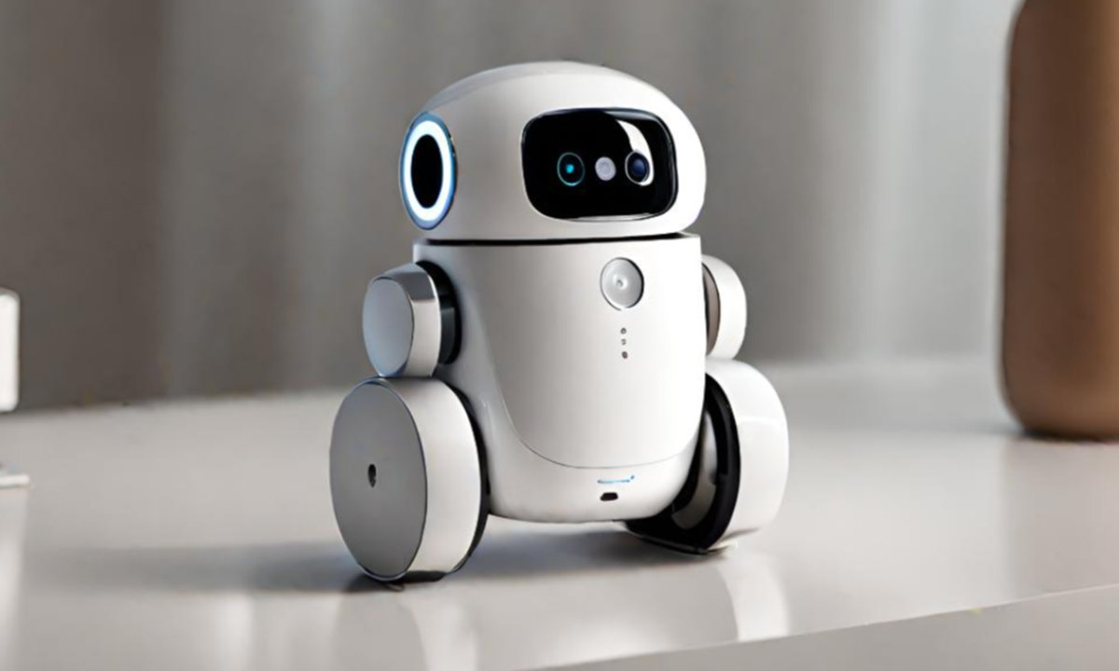
robótica
LO APRENDIDO EN 5°B

Slide 2
Lo aprendido en el año
Primer trimestre
Hacer carátulas
Hacer tablas en el Word
Segundo trimestre
Pilas Bloques
MBLOCK
Tercer trimestre
MBLOCK
Mis Ladrillos

Slide 3
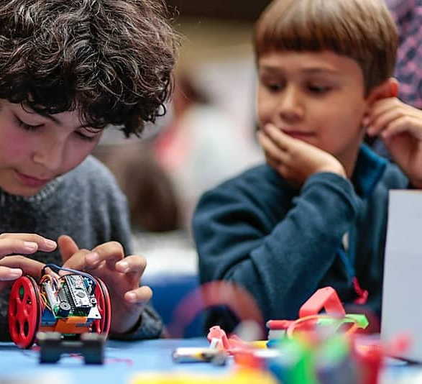
¿Qué ES LA ROBÓTICA?
La robótica es una ciencia que junta varias disciplinas de la tecnología con el objetivo de diseñar máquinas programadas para realizar tareas de forma automática o para simular el comportamiento humano

Slide 4
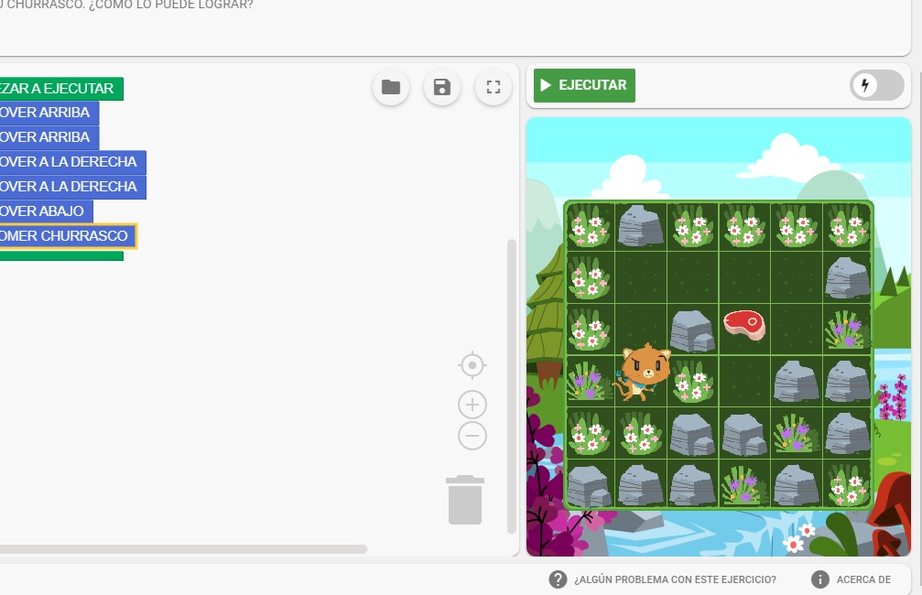
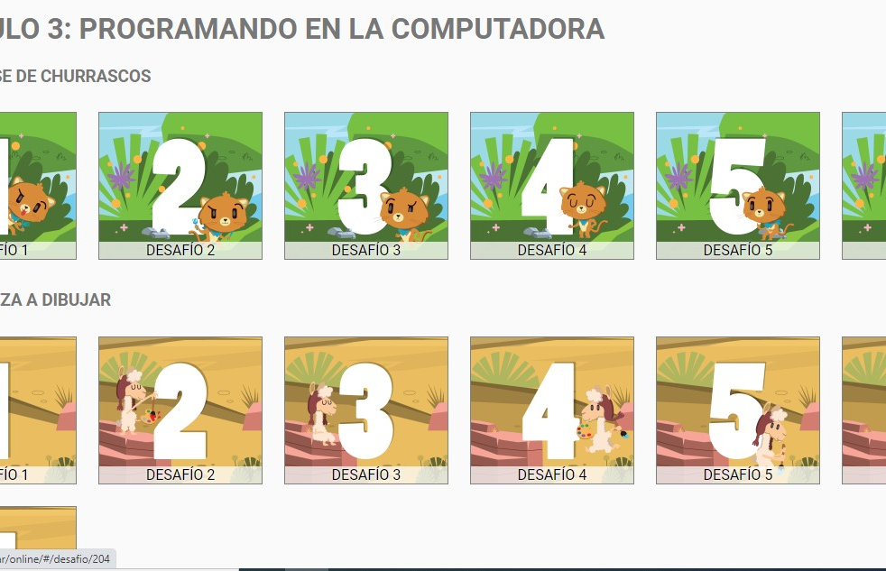
Pilas bloques
En la plataforma de Pilas Bloques aprendimos como ordenarle a un dispositivo que realice algún algoritmo o una determinada serie de pasos. Pudimos avanzar al nivel “Intermedio” y algunos compañeros hasta el nivel “Avanzado”. Esta plataforma nos ayudó y nos preparó para la siguiente etapa: mBlock

Slide 5
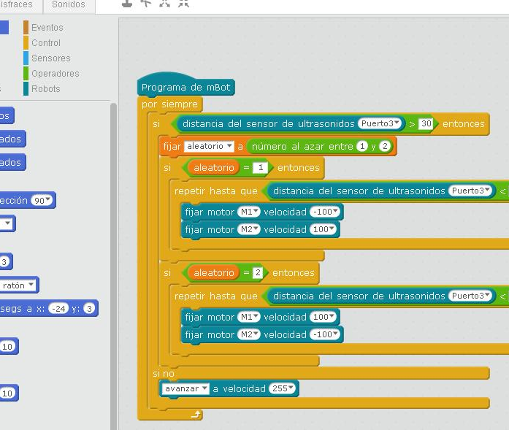
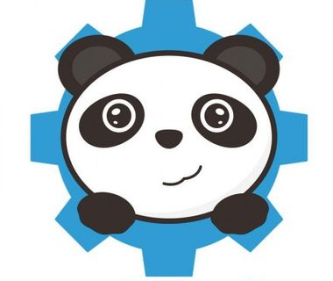
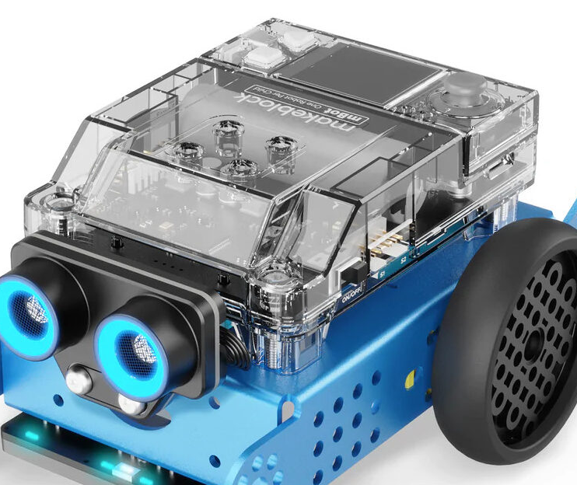
MBLOCK
mBlock es una plataforma de programación diseñada para brindar una experiencia educativa mejorada para todos los estudiantes.

Slide 6
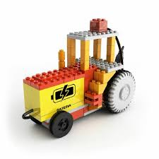
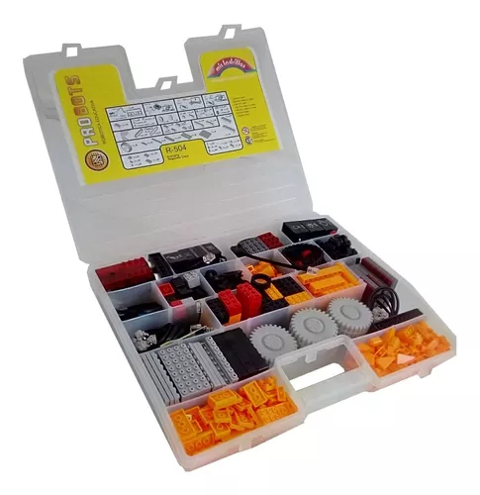
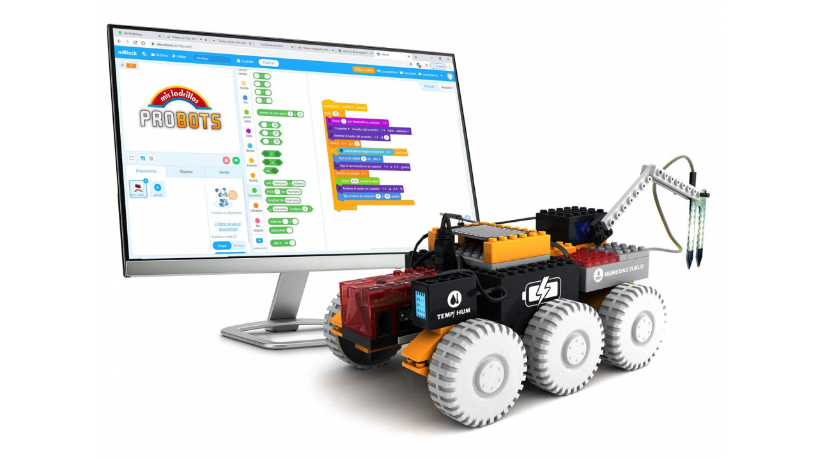
Mis ladrillos
Mis Ladrillos, los estudiantes pueden crear fácilmente sus propios robots a partir de bloques de encastre, que son luego controladas por un entorno de programación. La creación con las piezas encastrables acelera el trabajo constructivo maximizando el aprovechamiento del tiempo de trabajo en clase.

